Slide 1
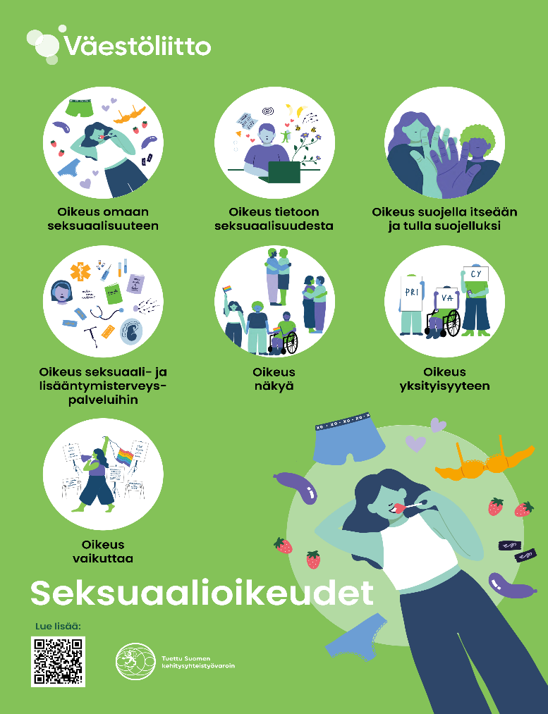
Seksuaalioikeudet
Seksuaalioikeuksilla tarkoitetaan
yksilöiden oikeuksia päättää tietoisesti ja
itsenäisesti omaan seksuaalisuuteensa liittyvistä
asioista. Seksuaalioikeuksien toteutuminen on keskeistä
ihmisen hyvinvoinnille ja tasapainoiselle elämälle.
Kaikki oikeudet sisältävät myös velvollisuuden ja vastuun. Tämä tarkoittaa sitä, että jokaisella on velvollisuus kunnioittaa muiden oikeuksia toteuttaessaan omia seksuaalioikeuksiaan. Valtioilla on myös vastuu siitä, että jokaisen oikeudet turvataan lainsäädännöllä ja että oikeuksien loukkauksiin puututaan.
vaestoliitto.fi/seksuaalioikeudet

